Slide 1

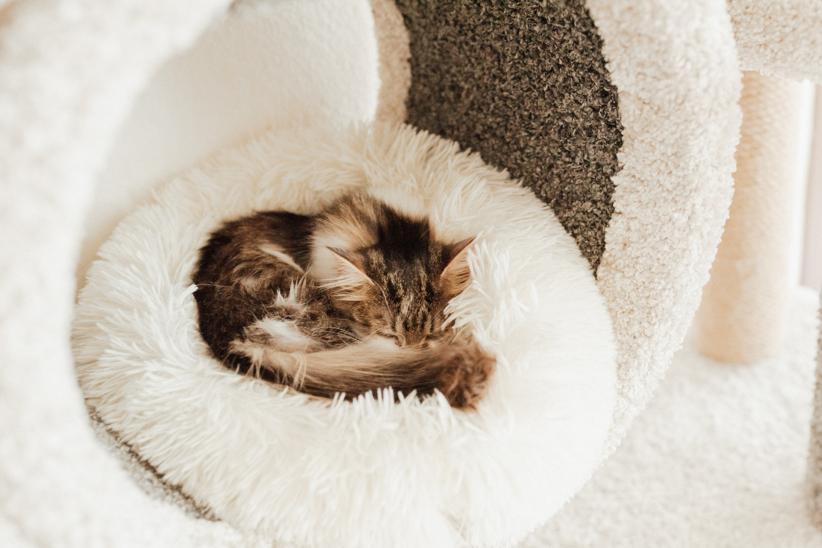



INGENIERÍA DE SOFTWARE I
Sistema de Gestión Médica y Administrativa para Club Entre Patitas
Líder: Catalina de la Fuente
Alejandro Matus Silva
Rosita Acuña Ramírez
Marcos Lazo Varela
Alonso Molina Zepeda
Bastián Erazo Muñoz
Whitney Otaegui Adrian

Slide 2

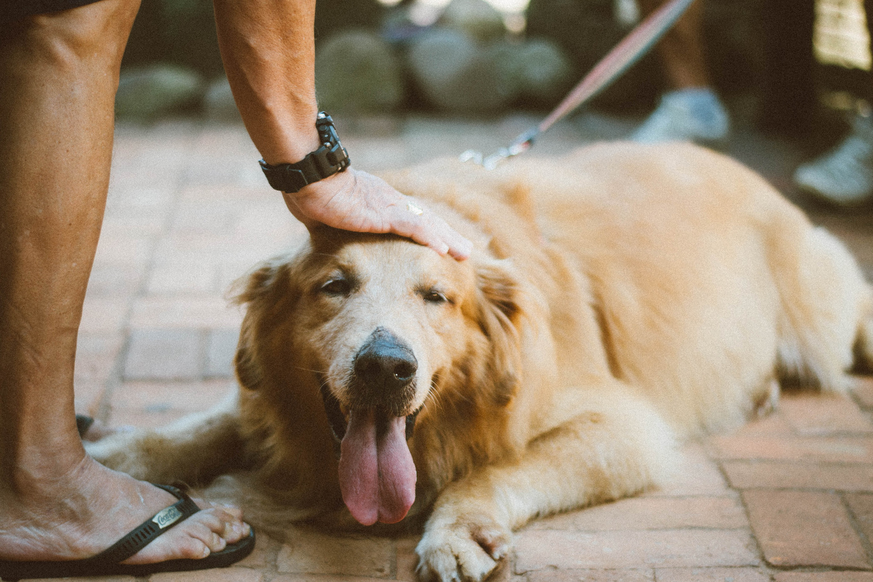
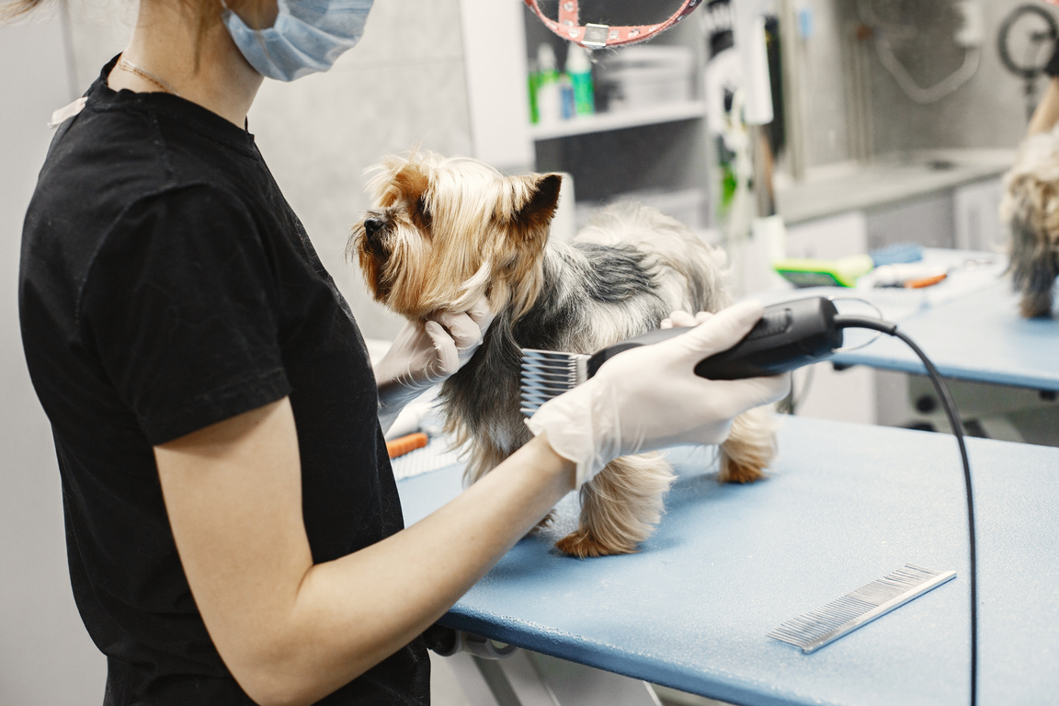
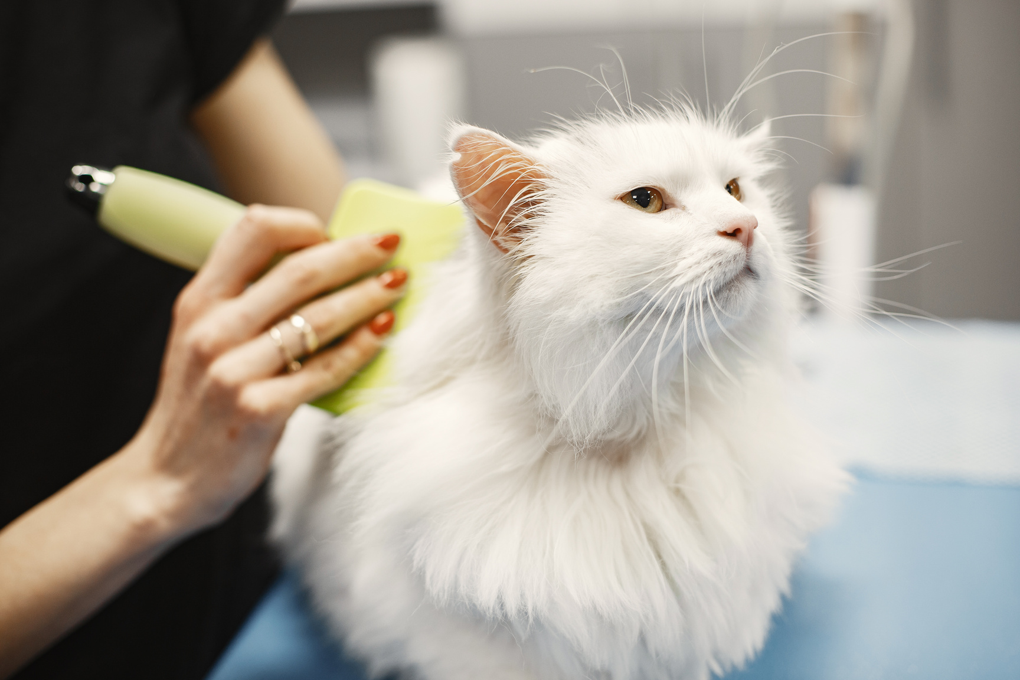
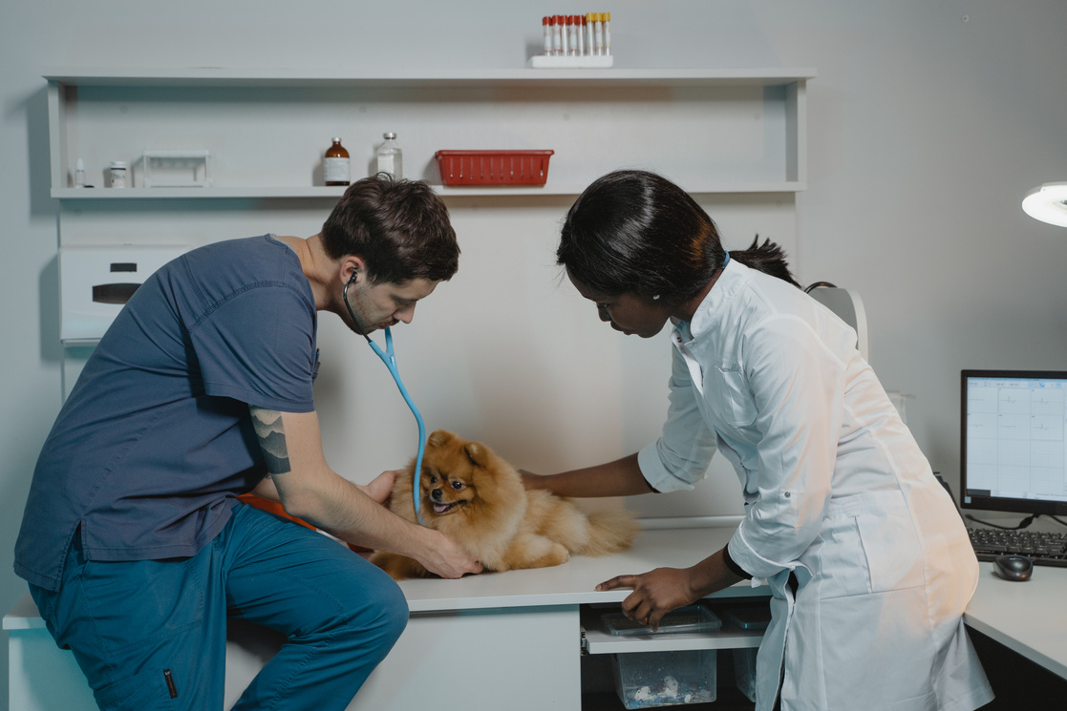

Naturaleza del Proyecto
Funcionalidades Clave
El sistema automatizará el registro de pacientes, control de citas, historiales clínicos y la administración de información de las mascotas.
Objetivo Principal
El proyecto busca crear un sistema de software para la gestión integral de la clínica veterinaria Club Entre Patitas
Prioridades del Desarrollo
Se priorizará la usabilidad, eficiencia en el manejo de datos y adaptabilidad para mejorar la eficiencia del personal y la calidad del servicio.

Slide 3



Organización
Valentina Herrera
Cynthia Zepeda
Responsable de coordinar y supervisar el área médica del hospital veterinario.
Doctora veterinaria y dueña de Club entre Patitas
Isidora Zurita
Encarga de atención directa y seguimiento de pacientes.
Gonzalo Orellana
Dueño de club entre patitas y encargado de la administración
Valentina Escobar
Asiste en procedimientos médicos y cuidado animal.

Slide 4

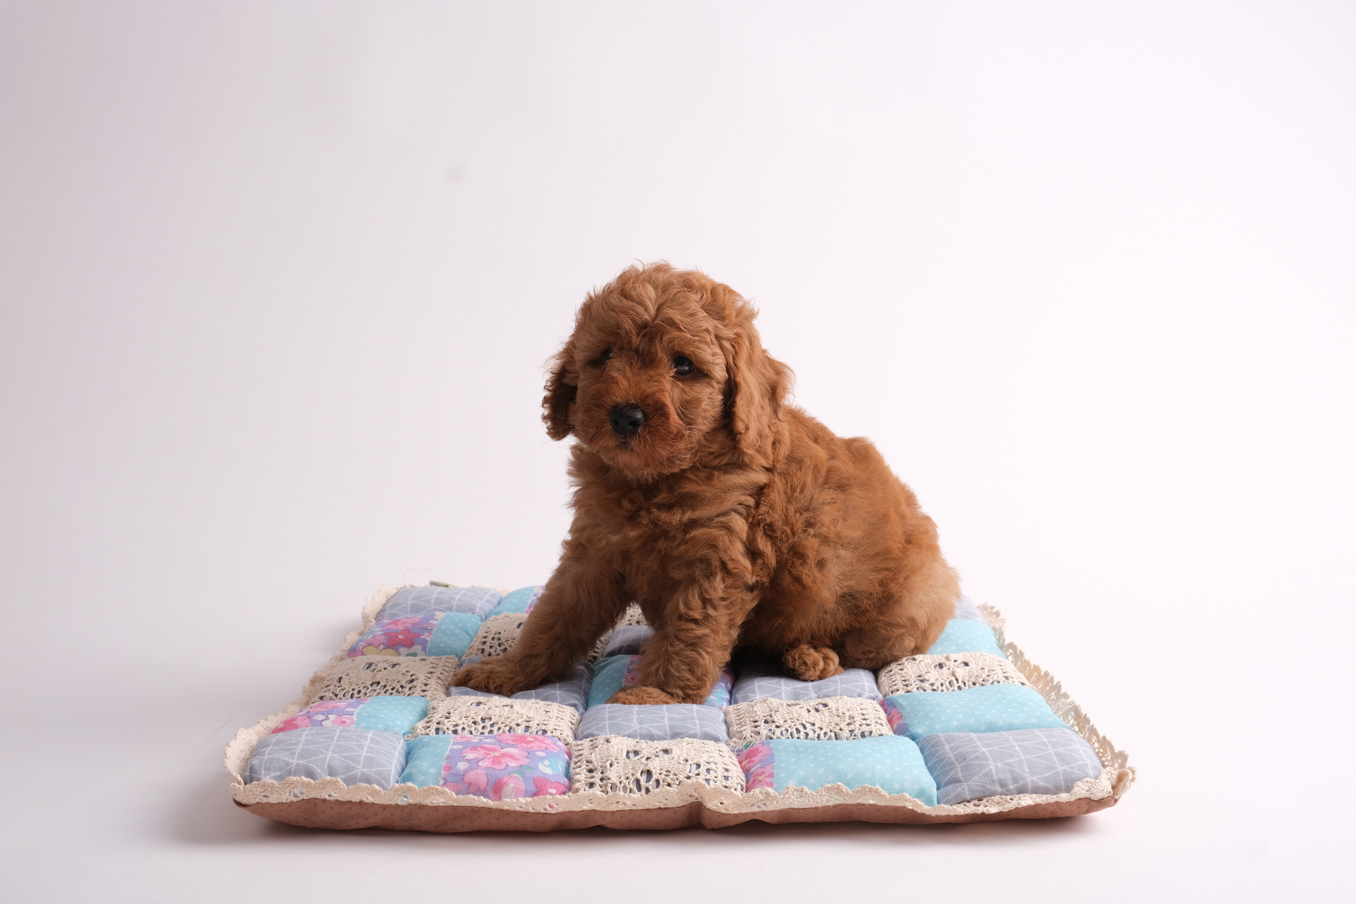
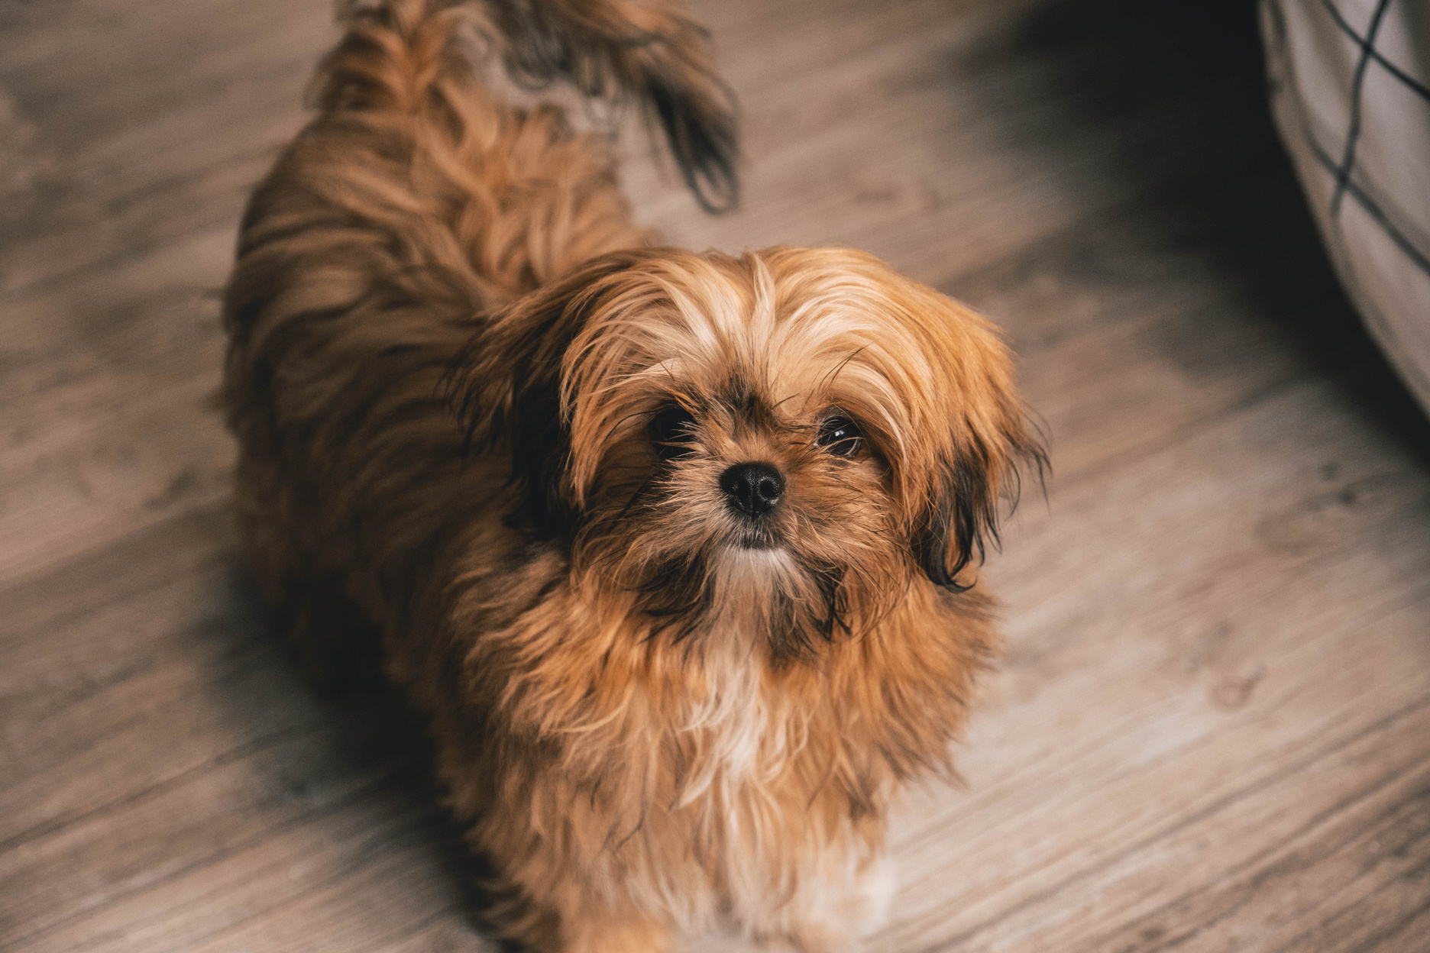
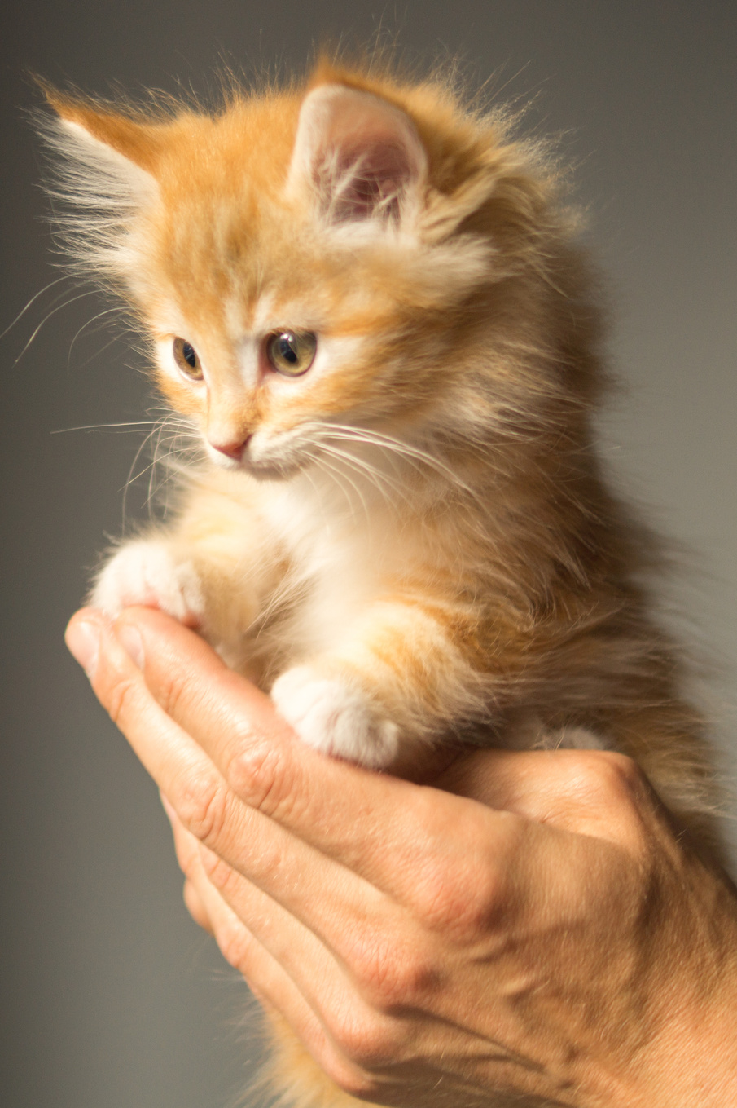
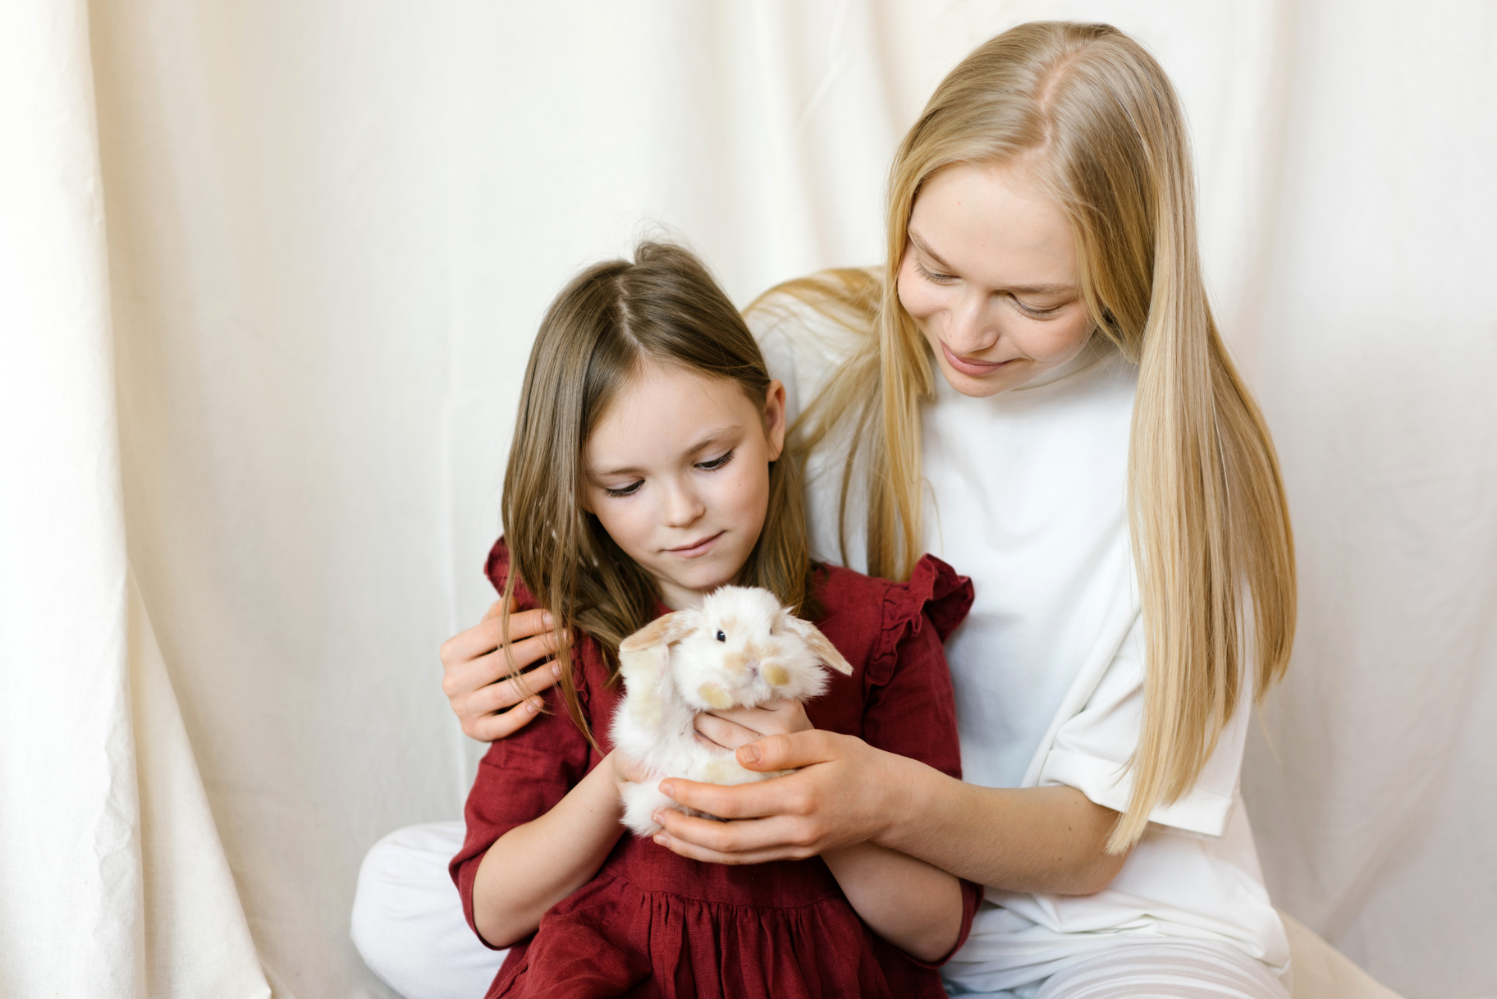

Misión y Visión
Bienestar y felicidad integral para mascotas y familias a través de productos, servicios de alta calidad, experiencia excepcional, amor, salud y cuidado responsable con atención profesional y dedicada.
Club Entre Patitas busca liderar la comunidad pet lover, aspirando a un mundo de amor y atención para cada mascota, fortaleciendo el vínculo humano-animal con respeto, responsabilidad y bienestar animal.

Slide 5



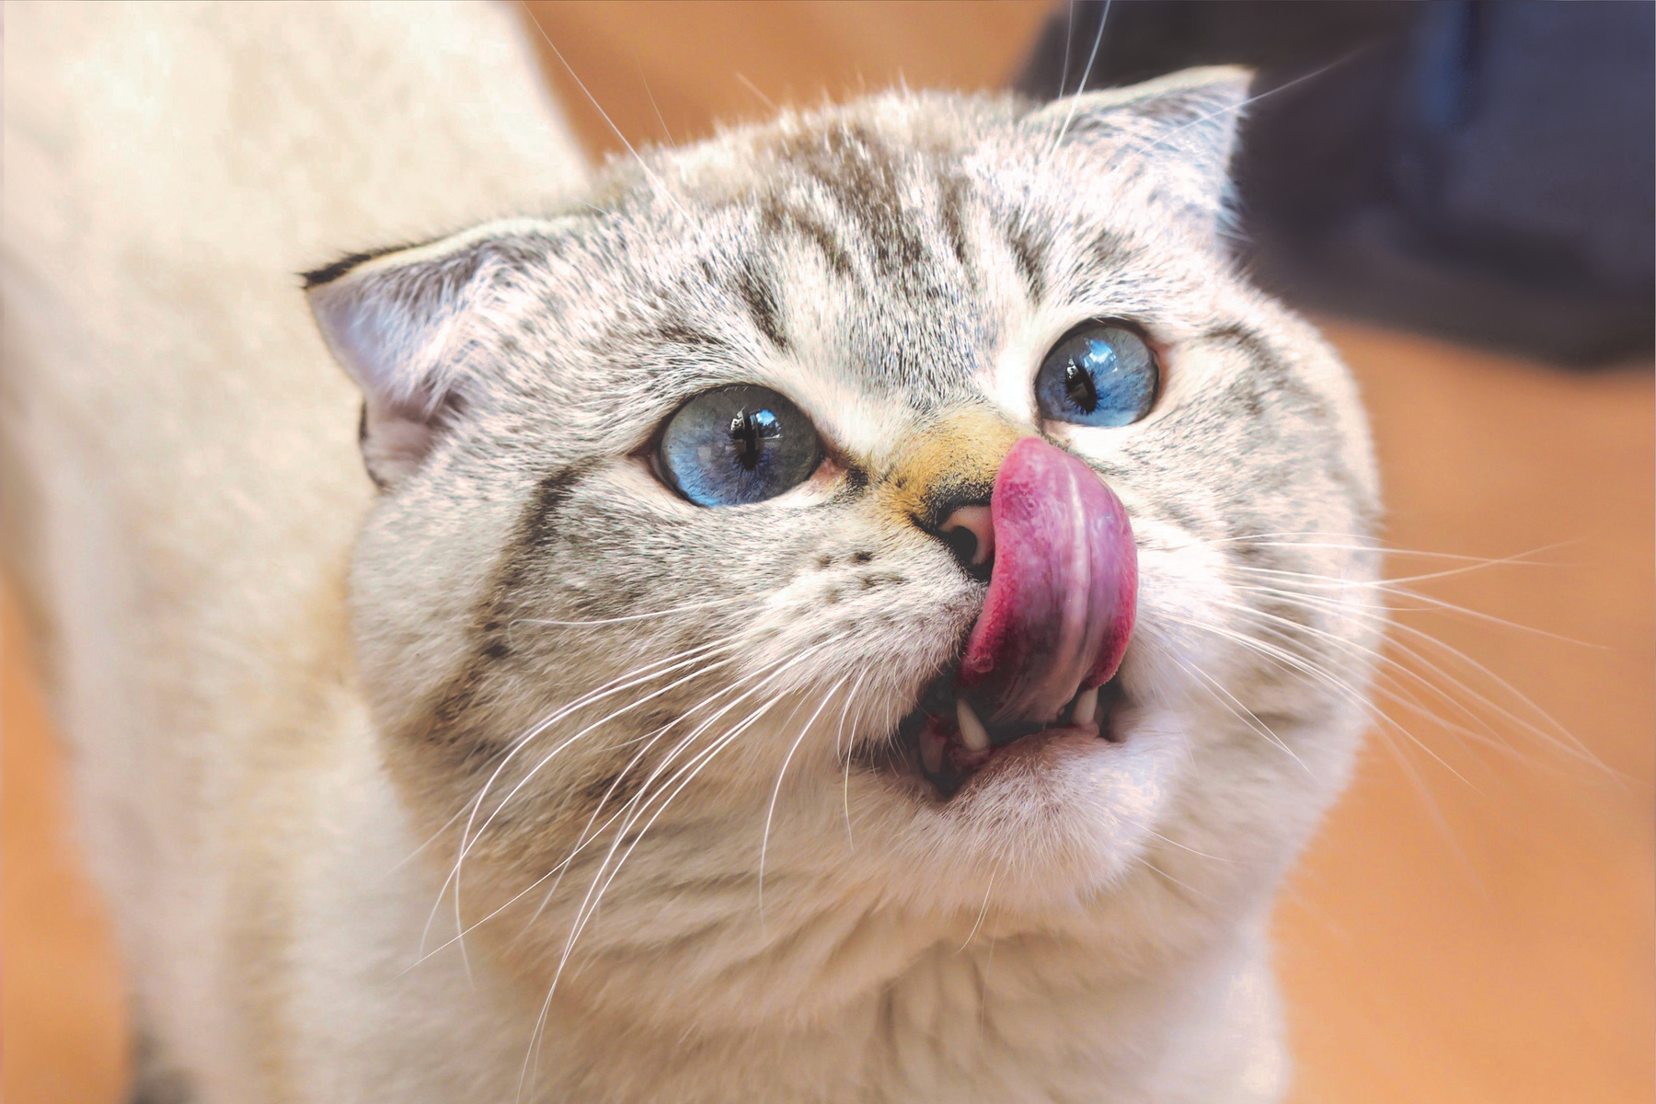
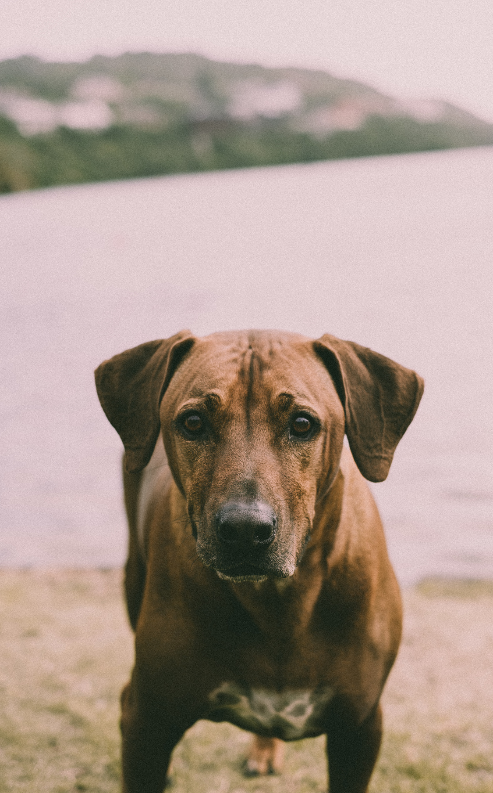
Análisis Interno
Fortalezas
Debilidades
❤️
Bienestar animal
📝
Herramientas básicas
👩‍⚕️
Equipo experto
🖥️
Sin sistema centralizado
🚀
Crecimiento e innovación
⏳
Demoras en atención
📱
Adopción tecnológica
🔧
Urge modernización

Slide 6

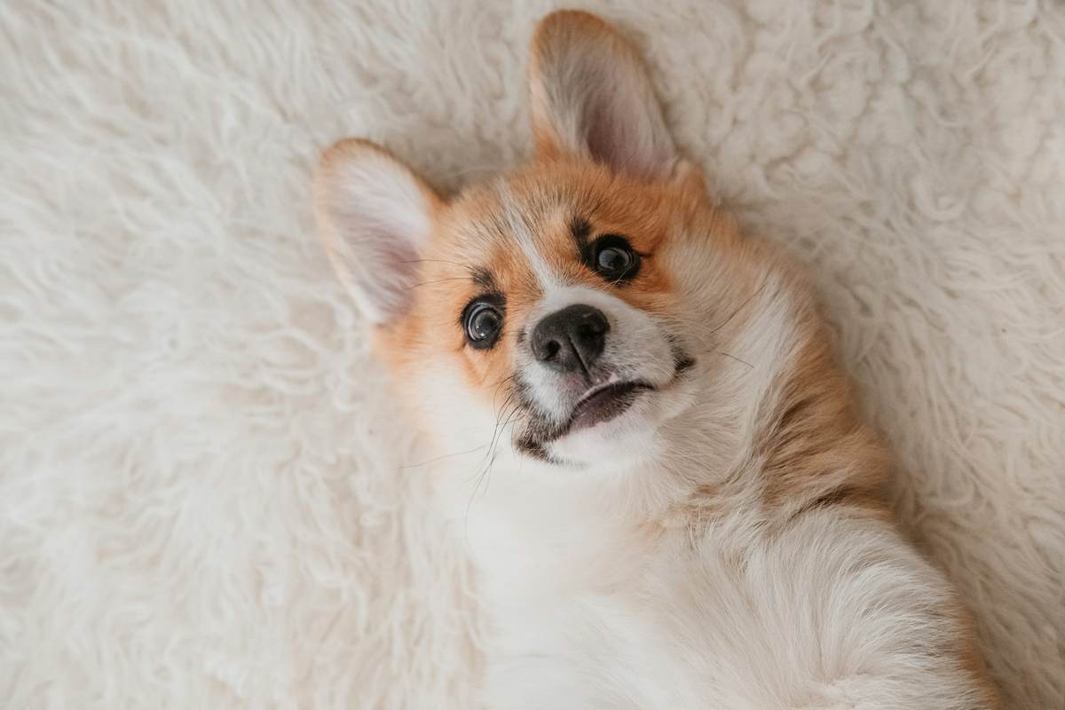
Análisis Externo
Oportunidades
Amenazas
1
Más familias con mascotas
1
Competencia creciente
Tendencia de humanización
Inflación y menor gasto
2
2
3
Digitalización del sector
3
Expectativas de rapidez
Servicios complementarios
4
4
Riesgo tecnológico

Slide 7


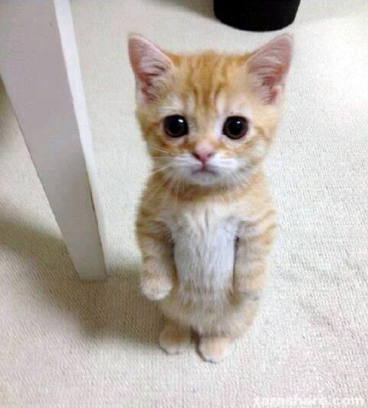
Cadena de Valor
Atracción de Clientes 🎯
Entregas y Facturación 📦
Redes sociales (educación + promociones).
Página web informativa.
Reseñas positivas en Google.
Entregas rápidas y retiros en tienda.
Plazos de entrega claros.
Ofertas en despachos según zona.
Boletas físicas y digitales.
Retiro en tienda con cédula.
Atención y Servicio Veterinario 🏥
Ventas 💰
Diagnóstico avanzado y urgencias 24/7.
Veterinarios titulados y trato amable.
Educación post-consulta.
Transparencia en atención.
Inventario y fichas en Excel.
Presupuestos claros y flexibles.
Múltiples métodos de pago.
Sin cargos ocultos.

Slide 8

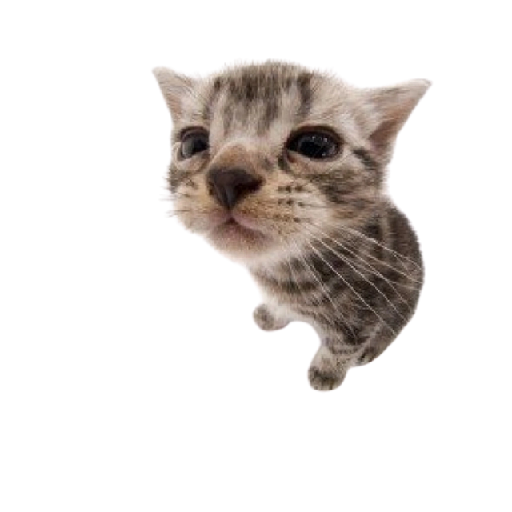
Análisis FODA
Fortalezas
Compromiso con el bienestar y la salud.
Misión clara.
Atención cercana y personalizada.
Equipo con vocación y disposición a mejora continua.
Amenazas
Oportunidades
Competencia creciente en el área.
Altas expectativas de los clientes.
Riesgos a no adaptarse a nuevas tecnologías.
Posible pérdida de clientes.
Más conciencia sobre bienestar animal y tenencia responsable.
Posibilidad de implementar nuevas tecnologías.
Mayor demanda de servicios premium y personalizados para mascotas.
Potencial para automatizar la gestión.
Respuestas tardías en situaciones imprevistas o consultas.
Dificultades para proporcionar tiempos de respuestas eficientes.
Atrasos en la gestión de algunas citas o consultas.
Falta de sistema centralizado para coordinación y organización interna.
Debilidades

Slide 9
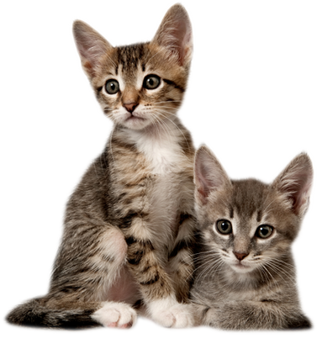
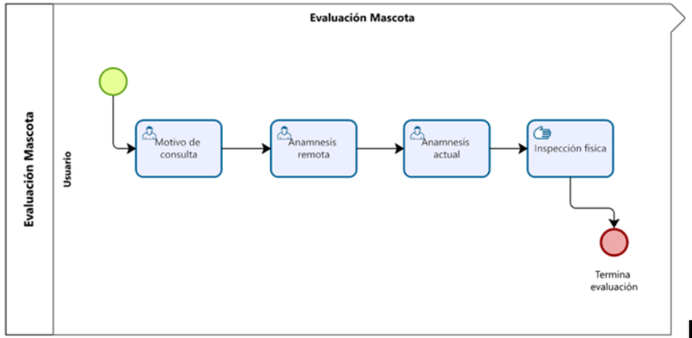
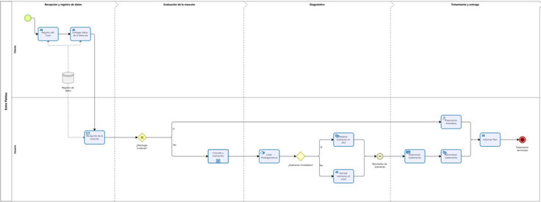
Levantamiento de Procesos
El modelo fue desarrollado por nuestro equipo con el fin de mejorar la eficiencia operativa y optimizar la experiencia de los clientes, mostrando de manera comprensible quién hace qué y en qué momento.
Hemos representado el proceso de atención en la clínica utilizando BPMN (Business Process Modeling Notation), una herramienta gráfica que permite visualizar de forma clara y ordenada cada etapa del flujo de trabajo.

Slide 10
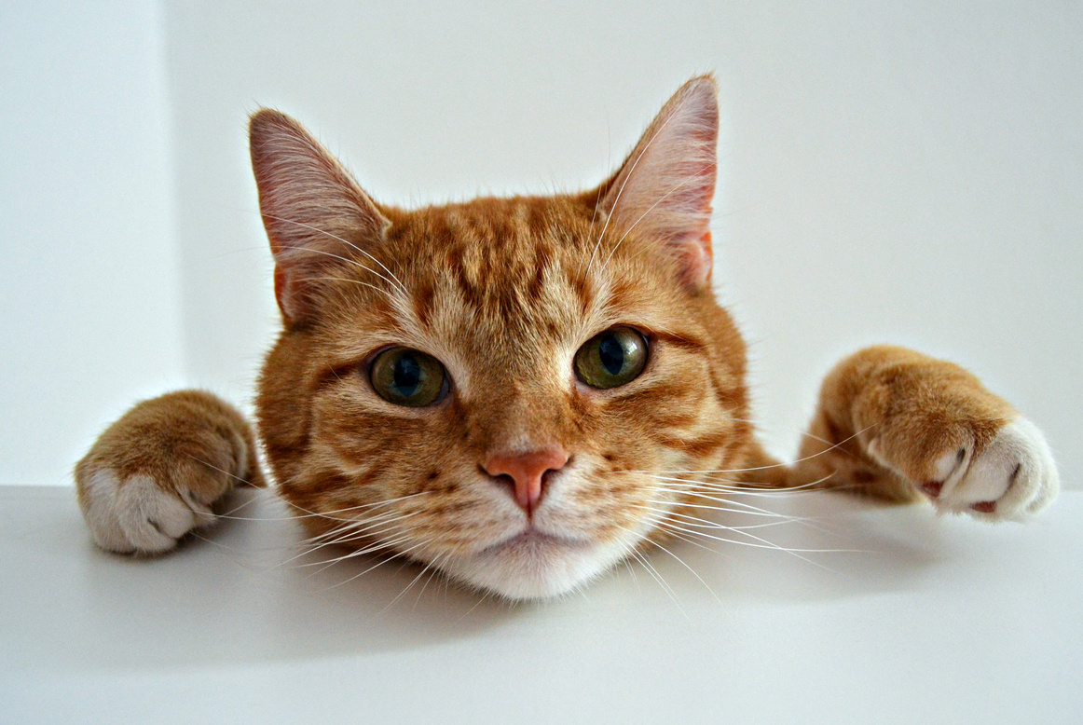
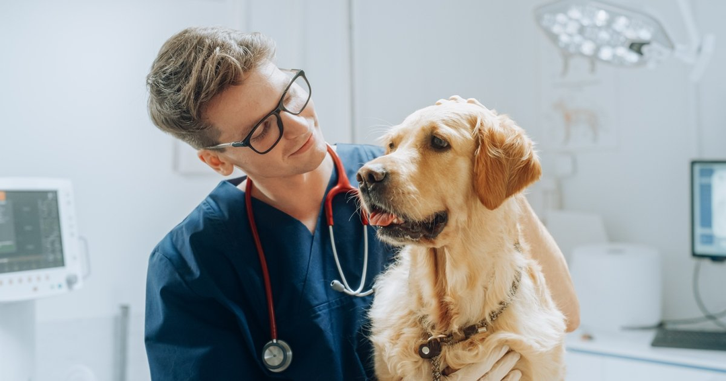
Requerimientos
Requerimientos Funcionales (57)
Definen qué hará el sistema.
Por ejemplo: Registro de pacientes, gestión de citas, historiales clínicos, pagos, roles de usuario.
Requerimientos No Funcionales (24)
Definen cómo será el sistema.
Por ejemplo: Seguridad, rendimiento, usabilidad, compatibilidad, cumplimiento normativo.

Slide 11

Casos de Uso
Gestión de Pacientes y Ficha Clínica
Comunicación y Ménsajeria
33 Casos de uso
2 Casos de uso
Agendamiento y Citas Médicas
Documentos, Recetas y Exportaciones
6 Casos de uso
5 Casos de uso
Gestión Financiera
Accesos del Tutor
2 Casos de uso
3 Casos de uso
Gestión de Usuarios y Seguridad
Configuraciones Generales
5 Casos de uso
2 Casos de uso

Slide 12

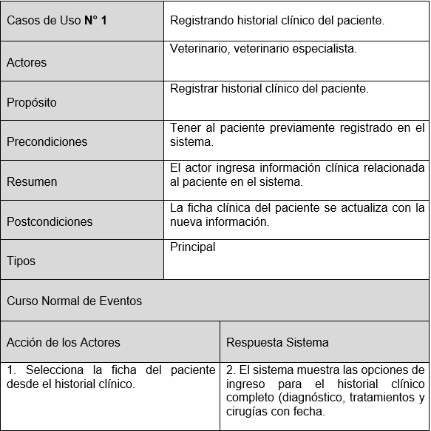




Slide 13

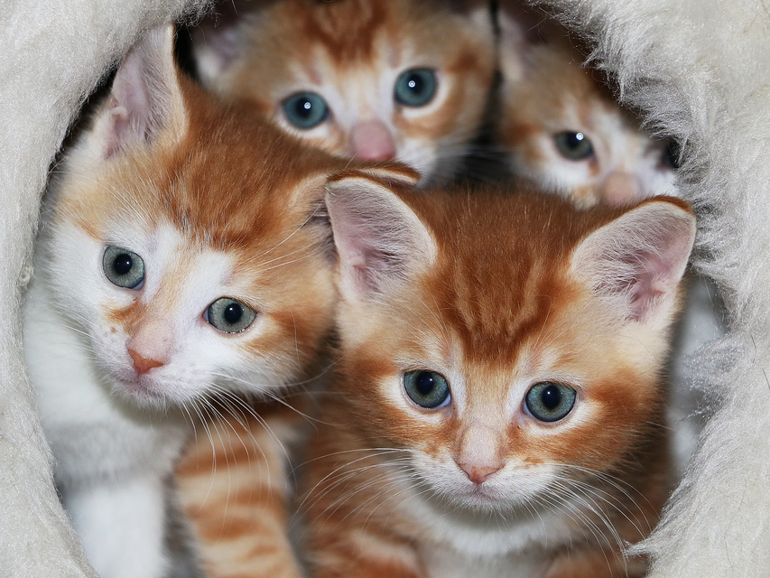
Objetivos
Objetivo General
Desarrollar un sistema de gestión clínica para mejorar los tiempos de control médico y administrativo en Club Entre Patitas
Objetivos Específicos
Analizar los procesos actuales
Gestionar historiales clínicos
Controlar el acceso a información
Implementar módulo de roles
Generar documentos digitales
Notificar eventos médicos
Registrar tutores y mascotas
Automatizar el agendamiento
Facilitar pagos

Slide 14
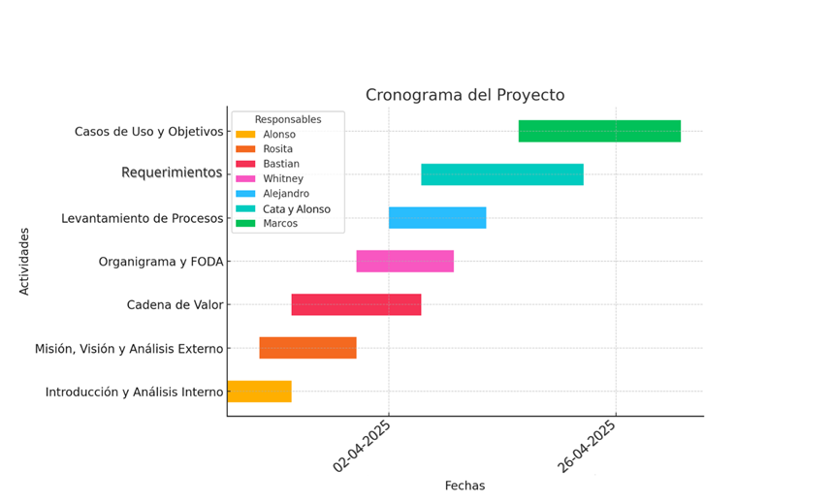

Slide 15
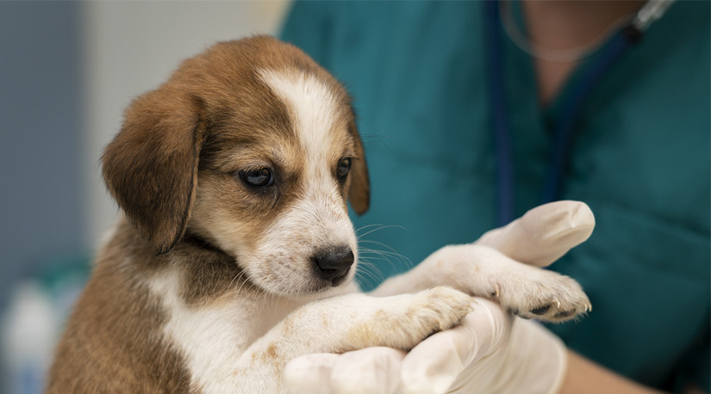
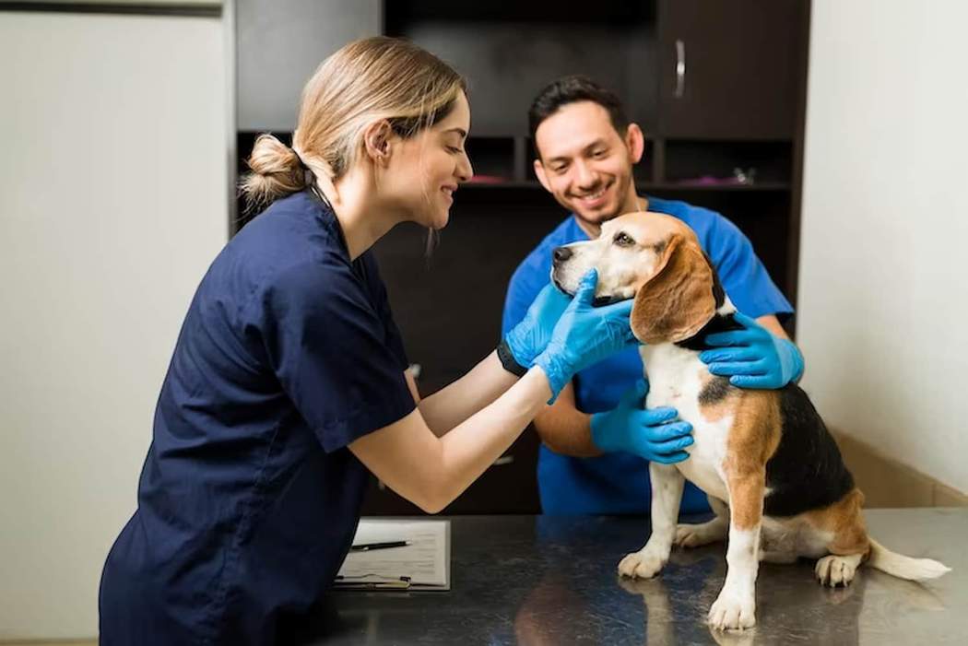
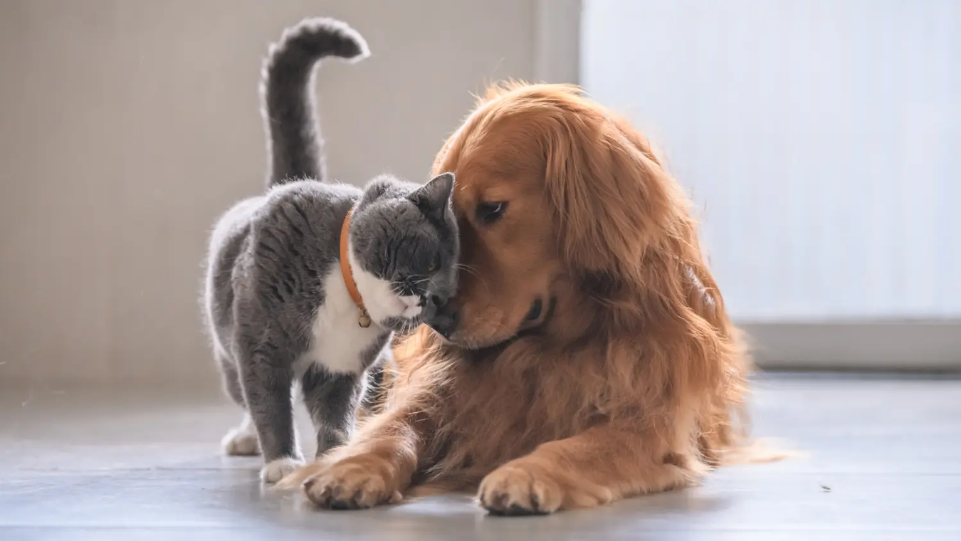
Conclusiones

Slide 16

Gracias por su atención

